Slide 1

GUÍA COMPLETA
ChatGPT
Cómo crear tu cuenta y dominar sus herramientas
Crear cuenta
Interfaz
Herramientas
Paso a paso · Fácil · Para todos

Slide 2
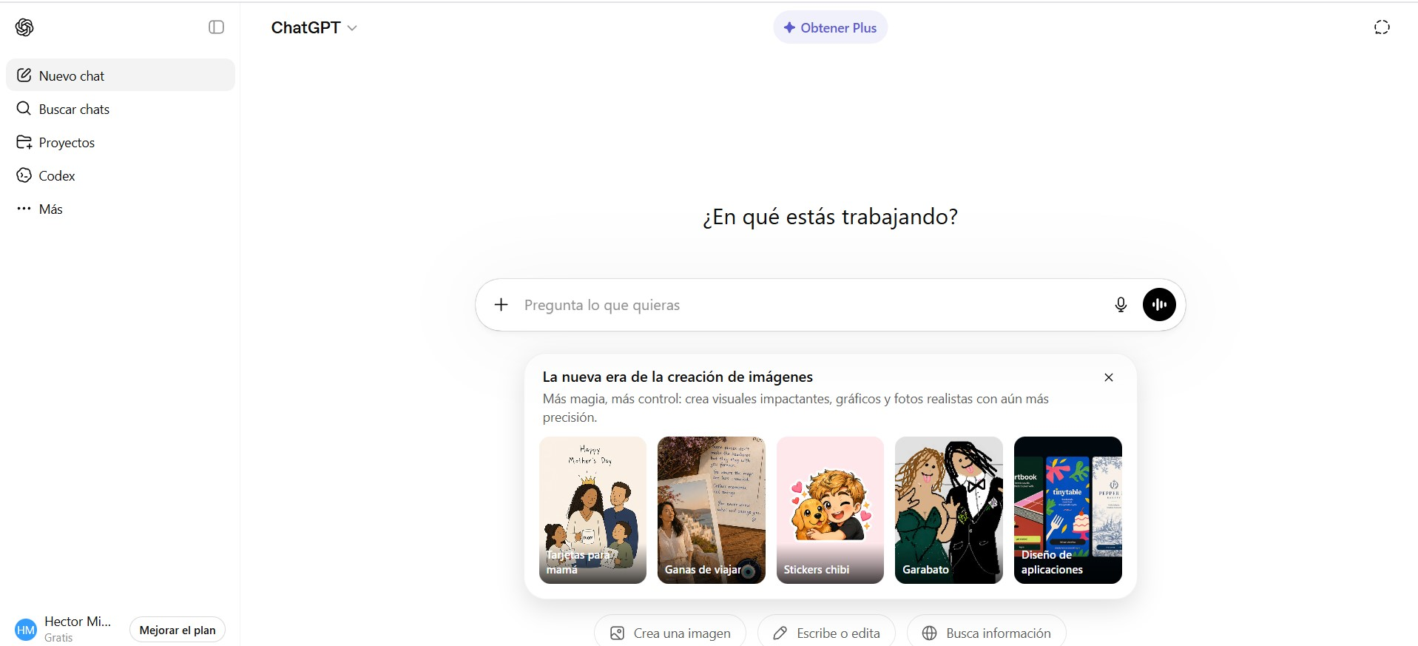
¿QUÉ ES ChatGPT?
ChatGPT es un asistente de inteligencia artificial desarrollado por OpenAI. Puede conversar, redactar textos, analizar imágenes, buscar información y mucho más.
💬 Conversación natural
🖼️ crear imágenes
🌐 Búsqueda en la web
📄 Redacta documentos
ChatGPT · Guía de inicio

Slide 3
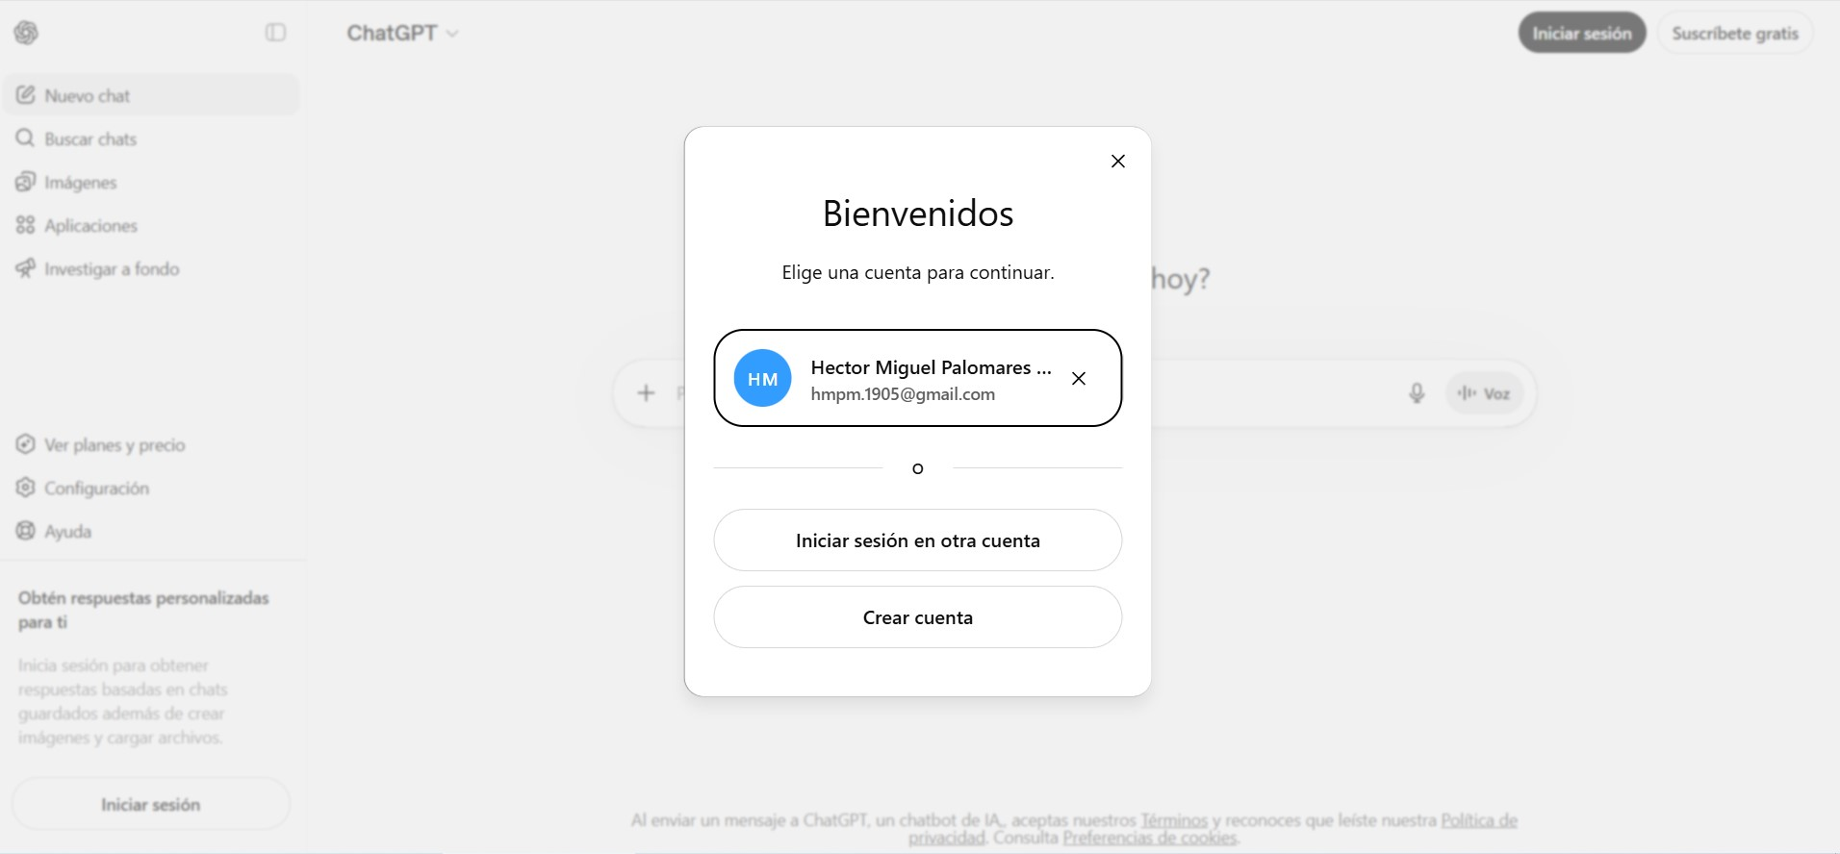
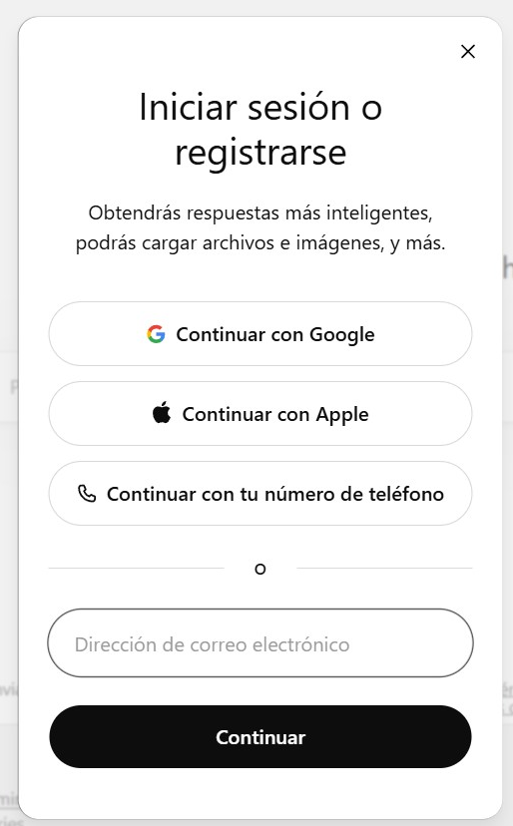
PASO 1 · Acceder a ChatGPT
Abre tu navegador y visita:
chatgpt.com
En la pantalla principal veras la interfaz de ChatGPT. Haz clic en Iniciar sesion para acceder con tu cuenta existente, o en Suscribete gratis para crear una nueva.
Puedes registrarte con Google, Apple, número de teléfono o correo electrónico.
ChatGPT · Guía de inicio

Slide 4
INTERFAZ PRINCIPAL
Menú lateral
Área de conversación
Barra de entrada
ChatGPT · Guía de inicio

Slide 5
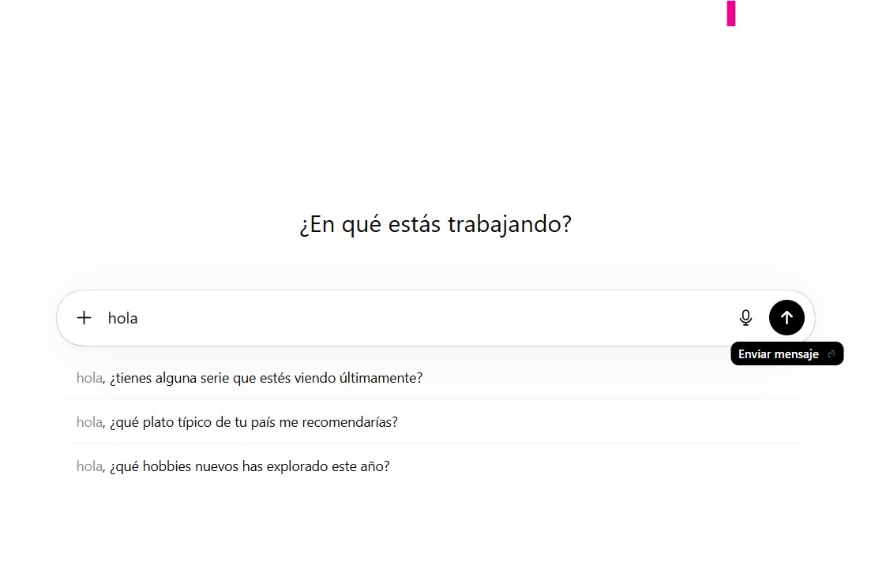
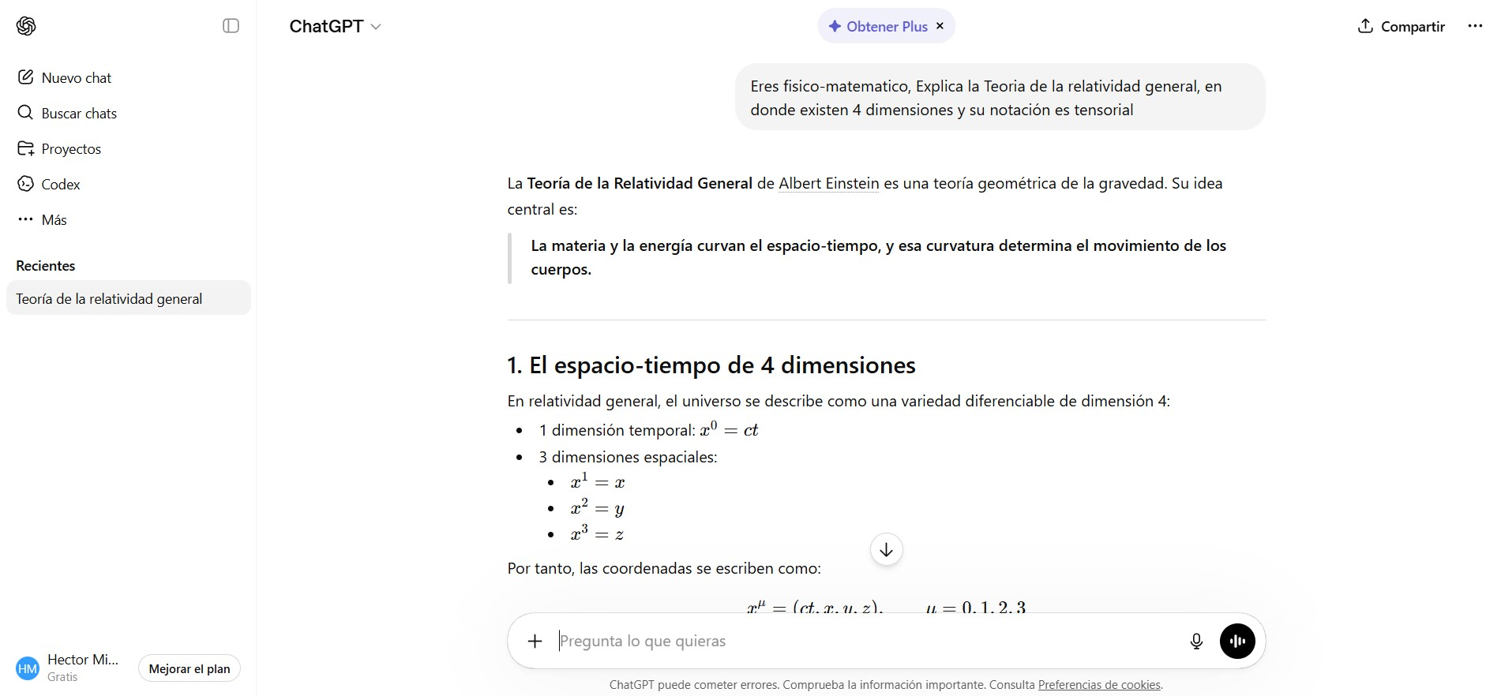
BARRA DE ENTRADA · Escribe tu prompt
✏️ Escribe tu mensaje:
Escribe cualquier pregunta o instrucción en el campo de texto.
📎 Adjuntar archivos:
Haz clic en el ícono + para adjuntar imágenes, PDFs y más.
🎤 Entrada de voz:
Usa el micrófono para dictar tu mensaje directamente.
⬆️ Enviar mensaje:
Presiona Enter o el botón de envío para iniciar la conversación.
ChatGPT · Guía de inicio

Slide 6
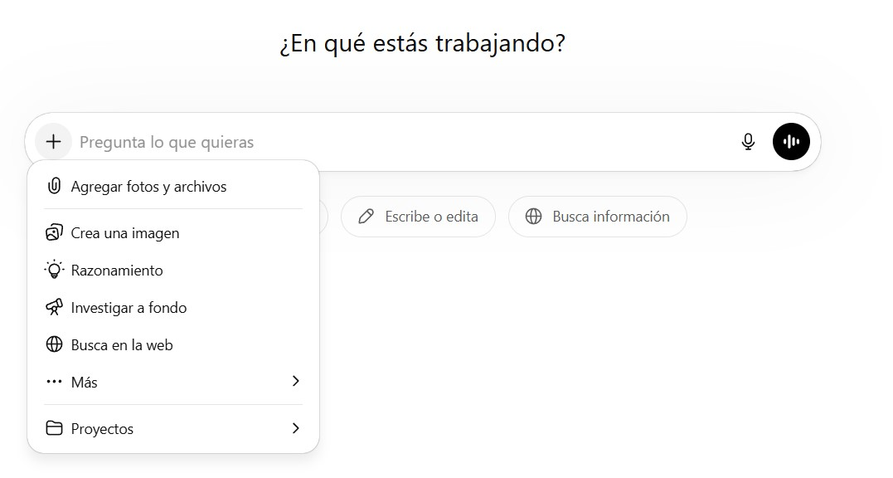
HERRAMIENTAS · Menú "+"
📷
🎨
Agregar fotos y archivos
Crea una imagen
Sube imágenes, PDFs u otros archivos.
Genera imágenes con DALL·E.
🧠
🔍
Razonamiento
Investigar a fondo
Activa el modo de análisis profundo.
Búsqueda avanzada y síntesis.
🌐
📁
Busca en la web
Proyectos
Obtén información actualizada.
Organiza chats por proyecto.
ChatGPT · Guía de inicio

Slide 7
MENÚ LATERAL · Navegación principal
✏️ Nuevo chat
Inicia una nueva conversación en blanco.
🔎 Buscar chats
Encuentra conversaciones anteriores.
📂 Proyectos
Agrupa chats relacionados en proyectos.
💻 Codex
Herramienta especializada en programación.
⚙️ Más
Acceso a configuración, imágenes, ayuda y más.
ChatGPT · Guía de inicio

Slide 8
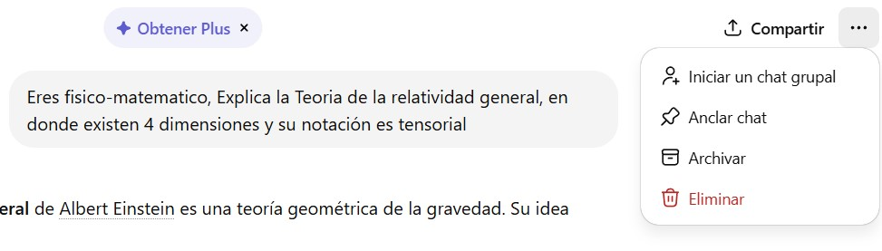
OPCIONES DE CHAT · Menú contextual
👥
📌
Iniciar chat grupal
Anclar chat
Invita a otras personas a unirse.
Fija el chat en la parte superior.
Al hacer clic en los tres puntos (...) junto a cualquier chat en el historial, accedes al menú de opciones:
📦
🗑️
Archivar
Eliminar
Guarda el chat sin eliminarlo.
Borra el chat permanentemente.
ChatGPT · Guía de inicio

Slide 9
RESUMEN
Ya sabes cómo usar ChatGPT
1
2
3
4
5
Ir a chatgpt.com
Crear cuenta o iniciar sesión
Conocer la interfaz principal
Escribir tu primer prompt
Explorar las herramientas
💡 Consejo: Sé específico en tus prompts para obtener mejores resultados.
¡Ahora estás listo para explorar ChatGPT!
ChatGPT · Guía de inicio

